Slide 1

飞行器控制系统原理
西北工业大学 航天学院
老师：杨 军
日期：2018.11

Slide 2
Northwestern Polytechnical University
西北工业大学 航天学院
第二章 导弹制导控制基本原理
2. 制导系统分类
1. 组成原理
3.导弹控制基本原理
4.火力控制系统原理

Slide 3
Northwestern Polytechnical University
西北工业大学 航天学院
2.1 制导控制系统组成原理
导弹控制目的：将导弹引向目标或使其按给定弹道飞行。
制导控制系统组成
稳定控制系统
制导系统
速度控制系统
Notes:
无人机长时间、高轨道、远距离的续航需求，对无人机的飞行可靠性提出了更高的要求。
而提高飞行可靠性的途径有三种：提高元部件的可靠性、发展容错控制技术和加强维修措施。提高元部件的可靠性虽然可以提高系统的可靠性，但是元部件可靠性的提高不可能一蹴而就，而且，通过元部件可靠性来提高系统可靠性的能力毕竟有限。加强维修措施包括事前检测和事后修理，同样无法改变飞行可靠性。因此，发展容错控制技术显得尤为必要，它可以提高无人机飞行的可靠性。

Slide 4
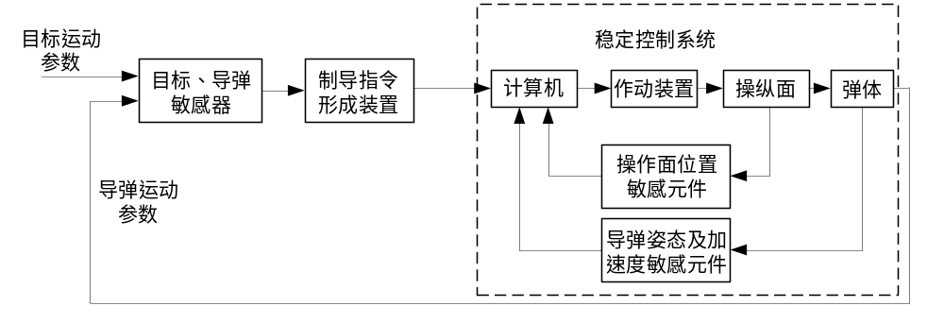
Northwestern Polytechnical University
西北工业大学 航天学院
2.1 制导控制系统组成原理
2）形成制导指令
4）驱动操纵面偏转
工作过程：
1）测量偏差
3）形成控制信号
图 导弹制导控制系统基本组成
5）按弹道飞行
Notes:
无人机长时间、高轨道、远距离的续航需求，对无人机的飞行可靠性提出了更高的要求。
而提高飞行可靠性的途径有三种：提高元部件的可靠性、发展容错控制技术和加强维修措施。提高元部件的可靠性虽然可以提高系统的可靠性，但是元部件可靠性的提高不可能一蹴而就，而且，通过元部件可靠性来提高系统可靠性的能力毕竟有限。加强维修措施包括事前检测和事后修理，同样无法改变飞行可靠性。因此，发展容错控制技术显得尤为必要，它可以提高无人机飞行的可靠性。

Slide 5
Northwestern Polytechnical University
西北工业大学 航天学院
2.2 导弹制导系统分类
自主式制导
制导系统分类
寻的制导
遥控制导
复合制导
Notes:
无人机长时间、高轨道、远距离的续航需求，对无人机的飞行可靠性提出了更高的要求。
而提高飞行可靠性的途径有三种：提高元部件的可靠性、发展容错控制技术和加强维修措施。提高元部件的可靠性虽然可以提高系统的可靠性，但是元部件可靠性的提高不可能一蹴而就，而且，通过元部件可靠性来提高系统可靠性的能力毕竟有限。加强维修措施包括事前检测和事后修理，同样无法改变飞行可靠性。因此，发展容错控制技术显得尤为必要，它可以提高无人机飞行的可靠性。

Slide 6
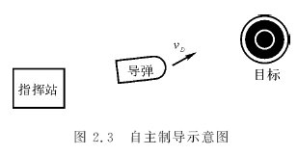
Northwestern Polytechnical University
西北工业大学 航天学院
2.2 导弹制导系统分类
自主制导系统：制导系统和目标、指挥站不发生联系
优点：隐蔽性好，不易被干扰
制导精度较高
局限性：只能攻击固定目标
或将导弹引向预定区域
Notes:
无人机长时间、高轨道、远距离的续航需求，对无人机的飞行可靠性提出了更高的要求。
而提高飞行可靠性的途径有三种：提高元部件的可靠性、发展容错控制技术和加强维修措施。提高元部件的可靠性虽然可以提高系统的可靠性，但是元部件可靠性的提高不可能一蹴而就，而且，通过元部件可靠性来提高系统可靠性的能力毕竟有限。加强维修措施包括事前检测和事后修理，同样无法改变飞行可靠性。因此，发展容错控制技术显得尤为必要，它可以提高无人机飞行的可靠性。

Slide 7
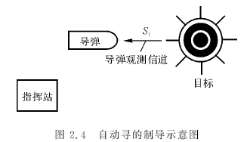
Northwestern Polytechnical University
西北工业大学 航天学院
2.2 导弹制导系统分类
自动寻的制导系统：利用目标辐射或反射能量，靠弹上
制导设备测量弹目相对运动参数，生成制导指令
优点：制导精度较高
能发射后不管
局限性：作用距离有限
易受外界干扰
Notes:
无人机长时间、高轨道、远距离的续航需求，对无人机的飞行可靠性提出了更高的要求。
而提高飞行可靠性的途径有三种：提高元部件的可靠性、发展容错控制技术和加强维修措施。提高元部件的可靠性虽然可以提高系统的可靠性，但是元部件可靠性的提高不可能一蹴而就，而且，通过元部件可靠性来提高系统可靠性的能力毕竟有限。加强维修措施包括事前检测和事后修理，同样无法改变飞行可靠性。因此，发展容错控制技术显得尤为必要，它可以提高无人机飞行的可靠性。

Slide 8
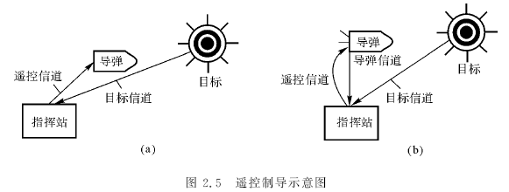
Northwestern Polytechnical University
西北工业大学 航天学院
2.2 导弹制导系统分类
遥控制导系统：由导弹以外的指挥站向导弹发出制导信息
优点：制导精度较高
作用距离比自动寻的远一些
弹上制导设备简单
局限性：制导精度随导弹与
指挥站的距离增大而降低
Notes:
无人机长时间、高轨道、远距离的续航需求，对无人机的飞行可靠性提出了更高的要求。
而提高飞行可靠性的途径有三种：提高元部件的可靠性、发展容错控制技术和加强维修措施。提高元部件的可靠性虽然可以提高系统的可靠性，但是元部件可靠性的提高不可能一蹴而就，而且，通过元部件可靠性来提高系统可靠性的能力毕竟有限。加强维修措施包括事前检测和事后修理，同样无法改变飞行可靠性。因此，发展容错控制技术显得尤为必要，它可以提高无人机飞行的可靠性。

Slide 9
Northwestern Polytechnical University
西北工业大学 航天学院
2.2 导弹制导系统分类
复合制导系统：通过不同方式组合，取长补短
类型 | 作用距离 | 制导精度 | 制导设备 | 抗干扰能力
自主制导 | 可以很远 | 较高 | 在弹上 | 极强
遥控制导 | 较远 | 高，随距离降低 | 分装在制导站内和弹上 | 较差
自动寻的制导 | 小于遥控制导 | 高 | 在弹上 | 较差
Notes:
无人机长时间、高轨道、远距离的续航需求，对无人机的飞行可靠性提出了更高的要求。
而提高飞行可靠性的途径有三种：提高元部件的可靠性、发展容错控制技术和加强维修措施。提高元部件的可靠性虽然可以提高系统的可靠性，但是元部件可靠性的提高不可能一蹴而就，而且，通过元部件可靠性来提高系统可靠性的能力毕竟有限。加强维修措施包括事前检测和事后修理，同样无法改变飞行可靠性。因此，发展容错控制技术显得尤为必要，它可以提高无人机飞行的可靠性。

Slide 10
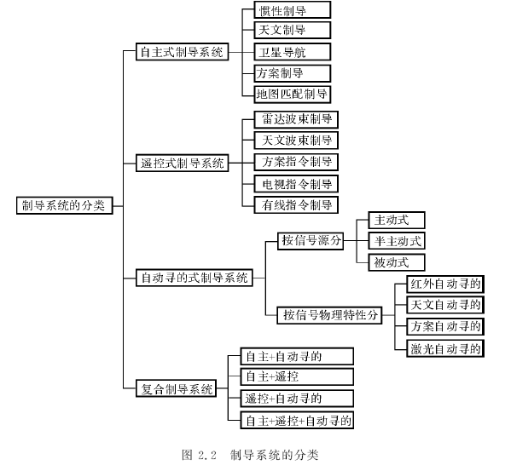

Slide 11
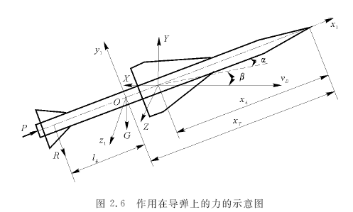
Northwestern Polytechnical University
西北工业大学 航天学院
2.3 导弹控制的基本原理
作用在导弹上的力：发动机推力、空气动力、重力
Notes:
无人机长时间、高轨道、远距离的续航需求，对无人机的飞行可靠性提出了更高的要求。
而提高飞行可靠性的途径有三种：提高元部件的可靠性、发展容错控制技术和加强维修措施。提高元部件的可靠性虽然可以提高系统的可靠性，但是元部件可靠性的提高不可能一蹴而就，而且，通过元部件可靠性来提高系统可靠性的能力毕竟有限。加强维修措施包括事前检测和事后修理，同样无法改变飞行可靠性。因此，发展容错控制技术显得尤为必要，它可以提高无人机飞行的可靠性。

Slide 12
Northwestern Polytechnical University
西北工业大学 航天学院
2.3 导弹控制的基本原理
建立法向力的方法
围绕质心转动导弹
直接产生
介于两者之间
Notes:
无人机长时间、高轨道、远距离的续航需求，对无人机的飞行可靠性提出了更高的要求。
而提高飞行可靠性的途径有三种：提高元部件的可靠性、发展容错控制技术和加强维修措施。提高元部件的可靠性虽然可以提高系统的可靠性，但是元部件可靠性的提高不可能一蹴而就，而且，通过元部件可靠性来提高系统可靠性的能力毕竟有限。加强维修措施包括事前检测和事后修理，同样无法改变飞行可靠性。因此，发展容错控制技术显得尤为必要，它可以提高无人机飞行的可靠性。

Slide 13
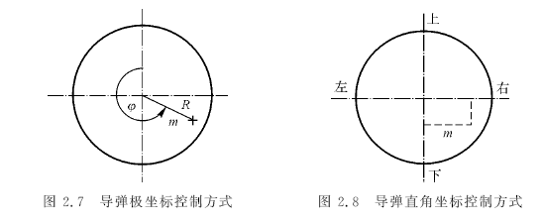
Northwestern Polytechnical University
西北工业大学 航天学院
2.3 导弹控制的基本原理
实现法向力方向的方法
Notes:
无人机长时间、高轨道、远距离的续航需求，对无人机的飞行可靠性提出了更高的要求。
而提高飞行可靠性的途径有三种：提高元部件的可靠性、发展容错控制技术和加强维修措施。提高元部件的可靠性虽然可以提高系统的可靠性，但是元部件可靠性的提高不可能一蹴而就，而且，通过元部件可靠性来提高系统可靠性的能力毕竟有限。加强维修措施包括事前检测和事后修理，同样无法改变飞行可靠性。因此，发展容错控制技术显得尤为必要，它可以提高无人机飞行的可靠性。

Slide 14
Northwestern Polytechnical University
西北工业大学 航天学院
2.3 导弹控制的基本原理
导弹上的力矩：气动力矩、推力力矩
控制力矩
干扰力矩
Notes:
无人机长时间、高轨道、远距离的续航需求，对无人机的飞行可靠性提出了更高的要求。
而提高飞行可靠性的途径有三种：提高元部件的可靠性、发展容错控制技术和加强维修措施。提高元部件的可靠性虽然可以提高系统的可靠性，但是元部件可靠性的提高不可能一蹴而就，而且，通过元部件可靠性来提高系统可靠性的能力毕竟有限。加强维修措施包括事前检测和事后修理，同样无法改变飞行可靠性。因此，发展容错控制技术显得尤为必要，它可以提高无人机飞行的可靠性。

Slide 15
Northwestern Polytechnical University
西北工业大学 航天学院
2.3 导弹控制的基本原理
产生干扰力和力矩的主要根源
推力偏心、生产误差
操纵机构偏转误差
风对导弹的影响
Notes:
无人机长时间、高轨道、远距离的续航需求，对无人机的飞行可靠性提出了更高的要求。
而提高飞行可靠性的途径有三种：提高元部件的可靠性、发展容错控制技术和加强维修措施。提高元部件的可靠性虽然可以提高系统的可靠性，但是元部件可靠性的提高不可能一蹴而就，而且，通过元部件可靠性来提高系统可靠性的能力毕竟有限。加强维修措施包括事前检测和事后修理，同样无法改变飞行可靠性。因此，发展容错控制技术显得尤为必要，它可以提高无人机飞行的可靠性。

Slide 16
Northwestern Polytechnical University
西北工业大学 航天学院
2.3 导弹控制的基本原理
导弹的控制方法
单通道控制
三通道控制
双通道控制
Notes:
无人机长时间、高轨道、远距离的续航需求，对无人机的飞行可靠性提出了更高的要求。
而提高飞行可靠性的途径有三种：提高元部件的可靠性、发展容错控制技术和加强维修措施。提高元部件的可靠性虽然可以提高系统的可靠性，但是元部件可靠性的提高不可能一蹴而就，而且，通过元部件可靠性来提高系统可靠性的能力毕竟有限。加强维修措施包括事前检测和事后修理，同样无法改变飞行可靠性。因此，发展容错控制技术显得尤为必要，它可以提高无人机飞行的可靠性。

Slide 17
Northwestern Polytechnical University
西北工业大学 航天学院
2.3 导弹控制的基本原理
单通道控制
绕纵轴高速旋转
结构简单，制导有特殊问题
继电式舵机
Notes:
无人机长时间、高轨道、远距离的续航需求，对无人机的飞行可靠性提出了更高的要求。
而提高飞行可靠性的途径有三种：提高元部件的可靠性、发展容错控制技术和加强维修措施。提高元部件的可靠性虽然可以提高系统的可靠性，但是元部件可靠性的提高不可能一蹴而就，而且，通过元部件可靠性来提高系统可靠性的能力毕竟有限。加强维修措施包括事前检测和事后修理，同样无法改变飞行可靠性。因此，发展容错控制技术显得尤为必要，它可以提高无人机飞行的可靠性。

Slide 18
Northwestern Polytechnical University
西北工业大学 航天学院
2.3 导弹控制的基本原理
双通道控制
滚转稳定
STT
机动指令分解到俯仰、偏航
进行控制
Notes:
无人机长时间、高轨道、远距离的续航需求，对无人机的飞行可靠性提出了更高的要求。
而提高飞行可靠性的途径有三种：提高元部件的可靠性、发展容错控制技术和加强维修措施。提高元部件的可靠性虽然可以提高系统的可靠性，但是元部件可靠性的提高不可能一蹴而就，而且，通过元部件可靠性来提高系统可靠性的能力毕竟有限。加强维修措施包括事前检测和事后修理，同样无法改变飞行可靠性。因此，发展容错控制技术显得尤为必要，它可以提高无人机飞行的可靠性。

Slide 19
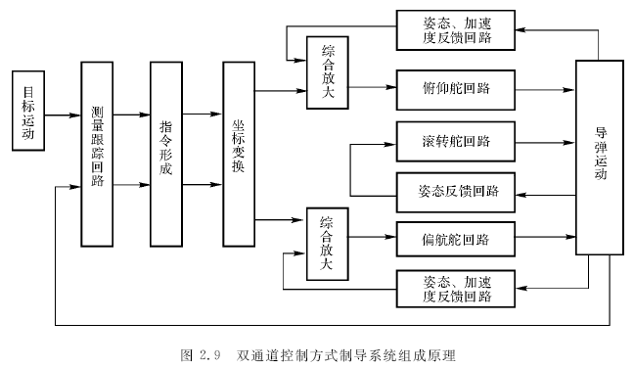

Slide 20
Northwestern Polytechnical University
西北工业大学 航天学院
2.3 导弹控制的基本原理
三通道控制
三通道都控制
情景2：BTT
情景1：垂直发射转弯
Notes:
无人机长时间、高轨道、远距离的续航需求，对无人机的飞行可靠性提出了更高的要求。
而提高飞行可靠性的途径有三种：提高元部件的可靠性、发展容错控制技术和加强维修措施。提高元部件的可靠性虽然可以提高系统的可靠性，但是元部件可靠性的提高不可能一蹴而就，而且，通过元部件可靠性来提高系统可靠性的能力毕竟有限。加强维修措施包括事前检测和事后修理，同样无法改变飞行可靠性。因此，发展容错控制技术显得尤为必要，它可以提高无人机飞行的可靠性。

Slide 21
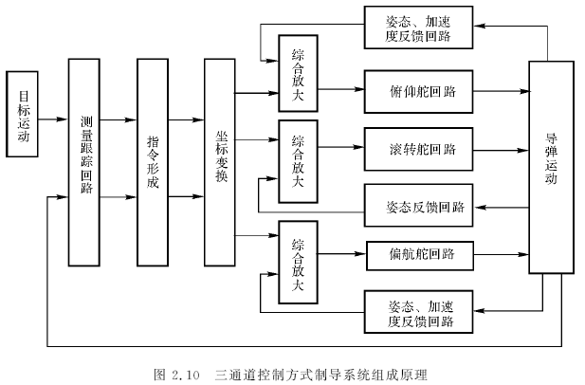

Slide 22
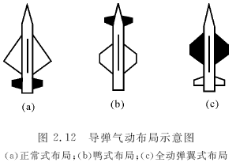
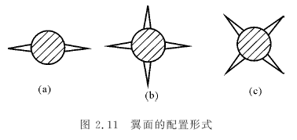
Northwestern Polytechnical University
西北工业大学 航天学院
2.3 导弹控制的基本原理
导弹气动外形
Notes:
无人机长时间、高轨道、远距离的续航需求，对无人机的飞行可靠性提出了更高的要求。
而提高飞行可靠性的途径有三种：提高元部件的可靠性、发展容错控制技术和加强维修措施。提高元部件的可靠性虽然可以提高系统的可靠性，但是元部件可靠性的提高不可能一蹴而就，而且，通过元部件可靠性来提高系统可靠性的能力毕竟有限。加强维修措施包括事前检测和事后修理，同样无法改变飞行可靠性。因此，发展容错控制技术显得尤为必要，它可以提高无人机飞行的可靠性。

Slide 23
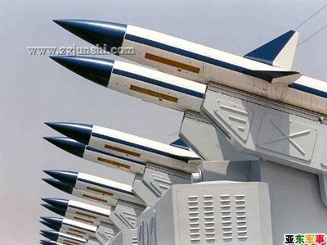
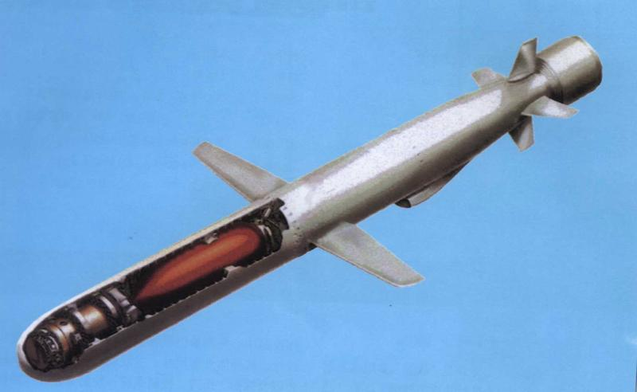
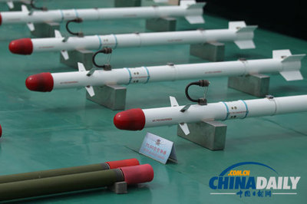
Northwestern Polytechnical University
西北工业大学 航天学院
2.3 导弹控制的基本原理
Notes:
无人机长时间、高轨道、远距离的续航需求，对无人机的飞行可靠性提出了更高的要求。
而提高飞行可靠性的途径有三种：提高元部件的可靠性、发展容错控制技术和加强维修措施。提高元部件的可靠性虽然可以提高系统的可靠性，但是元部件可靠性的提高不可能一蹴而就，而且，通过元部件可靠性来提高系统可靠性的能力毕竟有限。加强维修措施包括事前检测和事后修理，同样无法改变飞行可靠性。因此，发展容错控制技术显得尤为必要，它可以提高无人机飞行的可靠性。

Slide 24
Northwestern Polytechnical University
西北工业大学 航天学院
2.3 导弹控制的基本原理
导弹操纵特点
推力矢量控制
正常式
鸭式
全动弹翼式
Notes:
无人机长时间、高轨道、远距离的续航需求，对无人机的飞行可靠性提出了更高的要求。
而提高飞行可靠性的途径有三种：提高元部件的可靠性、发展容错控制技术和加强维修措施。提高元部件的可靠性虽然可以提高系统的可靠性，但是元部件可靠性的提高不可能一蹴而就，而且，通过元部件可靠性来提高系统可靠性的能力毕竟有限。加强维修措施包括事前检测和事后修理，同样无法改变飞行可靠性。因此，发展容错控制技术显得尤为必要，它可以提高无人机飞行的可靠性。

Slide 25
Northwestern Polytechnical University
西北工业大学 航天学院
2.3 导弹控制的基本原理
正常式的操纵特点
舵面在尾部
Notes:
无人机长时间、高轨道、远距离的续航需求，对无人机的飞行可靠性提出了更高的要求。
而提高飞行可靠性的途径有三种：提高元部件的可靠性、发展容错控制技术和加强维修措施。提高元部件的可靠性虽然可以提高系统的可靠性，但是元部件可靠性的提高不可能一蹴而就，而且，通过元部件可靠性来提高系统可靠性的能力毕竟有限。加强维修措施包括事前检测和事后修理，同样无法改变飞行可靠性。因此，发展容错控制技术显得尤为必要，它可以提高无人机飞行的可靠性。

Slide 26
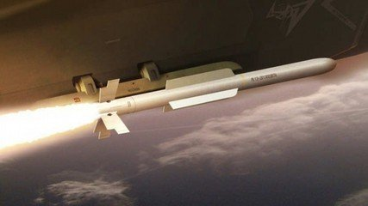
Northwestern Polytechnical University
西北工业大学 航天学院
2.3 导弹控制的基本原理
Notes:
无人机长时间、高轨道、远距离的续航需求，对无人机的飞行可靠性提出了更高的要求。
而提高飞行可靠性的途径有三种：提高元部件的可靠性、发展容错控制技术和加强维修措施。提高元部件的可靠性虽然可以提高系统的可靠性，但是元部件可靠性的提高不可能一蹴而就，而且，通过元部件可靠性来提高系统可靠性的能力毕竟有限。加强维修措施包括事前检测和事后修理，同样无法改变飞行可靠性。因此，发展容错控制技术显得尤为必要，它可以提高无人机飞行的可靠性。

Slide 27
Northwestern Polytechnical University
西北工业大学 航天学院
2.3 导弹控制的基本原理
鸭式的操纵特点
舵面在前部
Notes:
无人机长时间、高轨道、远距离的续航需求，对无人机的飞行可靠性提出了更高的要求。
而提高飞行可靠性的途径有三种：提高元部件的可靠性、发展容错控制技术和加强维修措施。提高元部件的可靠性虽然可以提高系统的可靠性，但是元部件可靠性的提高不可能一蹴而就，而且，通过元部件可靠性来提高系统可靠性的能力毕竟有限。加强维修措施包括事前检测和事后修理，同样无法改变飞行可靠性。因此，发展容错控制技术显得尤为必要，它可以提高无人机飞行的可靠性。

Slide 28
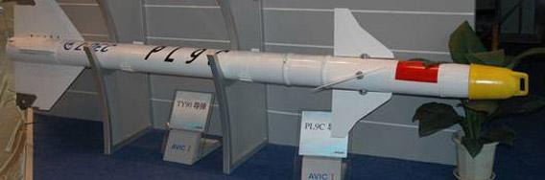
Northwestern Polytechnical University
西北工业大学 航天学院
2.3 导弹控制的基本原理
Notes:
无人机长时间、高轨道、远距离的续航需求，对无人机的飞行可靠性提出了更高的要求。
而提高飞行可靠性的途径有三种：提高元部件的可靠性、发展容错控制技术和加强维修措施。提高元部件的可靠性虽然可以提高系统的可靠性，但是元部件可靠性的提高不可能一蹴而就，而且，通过元部件可靠性来提高系统可靠性的能力毕竟有限。加强维修措施包括事前检测和事后修理，同样无法改变飞行可靠性。因此，发展容错控制技术显得尤为必要，它可以提高无人机飞行的可靠性。

Slide 29
Northwestern Polytechnical University
西北工业大学 航天学院
2.3 导弹控制的基本原理
全动弹翼式的操纵特点
升力响应快
操纵特点类似鸭式
弹翼攻角远大于导弹攻角
伺服系统需要较大功率
Notes:
无人机长时间、高轨道、远距离的续航需求，对无人机的飞行可靠性提出了更高的要求。
而提高飞行可靠性的途径有三种：提高元部件的可靠性、发展容错控制技术和加强维修措施。提高元部件的可靠性虽然可以提高系统的可靠性，但是元部件可靠性的提高不可能一蹴而就，而且，通过元部件可靠性来提高系统可靠性的能力毕竟有限。加强维修措施包括事前检测和事后修理，同样无法改变飞行可靠性。因此，发展容错控制技术显得尤为必要，它可以提高无人机飞行的可靠性。

Slide 30
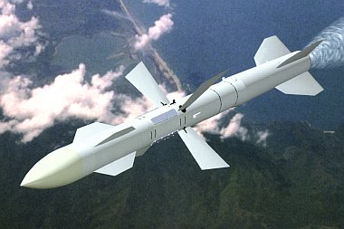
Northwestern Polytechnical University
西北工业大学 航天学院
2.3 导弹控制的基本原理
Notes:
无人机长时间、高轨道、远距离的续航需求，对无人机的飞行可靠性提出了更高的要求。
而提高飞行可靠性的途径有三种：提高元部件的可靠性、发展容错控制技术和加强维修措施。提高元部件的可靠性虽然可以提高系统的可靠性，但是元部件可靠性的提高不可能一蹴而就，而且，通过元部件可靠性来提高系统可靠性的能力毕竟有限。加强维修措施包括事前检测和事后修理，同样无法改变飞行可靠性。因此，发展容错控制技术显得尤为必要，它可以提高无人机飞行的可靠性。

Slide 31
Northwestern Polytechnical University
西北工业大学 航天学院
2.3 导弹控制的基本原理
推力矢量控制导弹的操纵特点
操纵特点类似正常式
操纵力矩只与发动机有关
Notes:
无人机长时间、高轨道、远距离的续航需求，对无人机的飞行可靠性提出了更高的要求。
而提高飞行可靠性的途径有三种：提高元部件的可靠性、发展容错控制技术和加强维修措施。提高元部件的可靠性虽然可以提高系统的可靠性，但是元部件可靠性的提高不可能一蹴而就，而且，通过元部件可靠性来提高系统可靠性的能力毕竟有限。加强维修措施包括事前检测和事后修理，同样无法改变飞行可靠性。因此，发展容错控制技术显得尤为必要，它可以提高无人机飞行的可靠性。

Slide 32
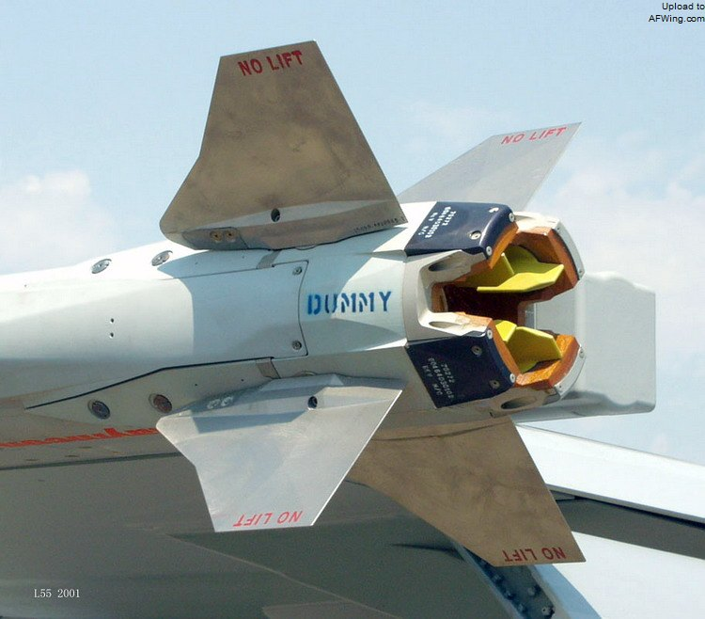
Northwestern Polytechnical University
西北工业大学 航天学院
2.3 导弹控制的基本原理
Notes:
无人机长时间、高轨道、远距离的续航需求，对无人机的飞行可靠性提出了更高的要求。
而提高飞行可靠性的途径有三种：提高元部件的可靠性、发展容错控制技术和加强维修措施。提高元部件的可靠性虽然可以提高系统的可靠性，但是元部件可靠性的提高不可能一蹴而就，而且，通过元部件可靠性来提高系统可靠性的能力毕竟有限。加强维修措施包括事前检测和事后修理，同样无法改变飞行可靠性。因此，发展容错控制技术显得尤为必要，它可以提高无人机飞行的可靠性。

Slide 33
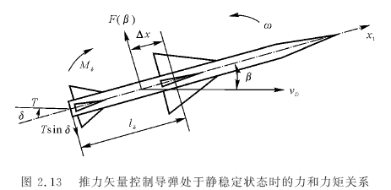

Slide 34
Northwestern Polytechnical University
西北工业大学 航天学院
2.3 导弹控制的基本原理
反馈在导弹控制中的应用
开环为什么不行？
闭环反馈为什么行？
Notes:
无人机长时间、高轨道、远距离的续航需求，对无人机的飞行可靠性提出了更高的要求。
而提高飞行可靠性的途径有三种：提高元部件的可靠性、发展容错控制技术和加强维修措施。提高元部件的可靠性虽然可以提高系统的可靠性，但是元部件可靠性的提高不可能一蹴而就，而且，通过元部件可靠性来提高系统可靠性的能力毕竟有限。加强维修措施包括事前检测和事后修理，同样无法改变飞行可靠性。因此，发展容错控制技术显得尤为必要，它可以提高无人机飞行的可靠性。

Slide 35
Northwestern Polytechnical University
西北工业大学 航天学院
2.3 导弹控制的基本原理
开环为什么不行？
即使制导控制指令给定，控制
变量与导弹参数的关系难以保证
目标运动有时事先未知，开环
无法生成制导控制指令
Notes:
无人机长时间、高轨道、远距离的续航需求，对无人机的飞行可靠性提出了更高的要求。
而提高飞行可靠性的途径有三种：提高元部件的可靠性、发展容错控制技术和加强维修措施。提高元部件的可靠性虽然可以提高系统的可靠性，但是元部件可靠性的提高不可能一蹴而就，而且，通过元部件可靠性来提高系统可靠性的能力毕竟有限。加强维修措施包括事前检测和事后修理，同样无法改变飞行可靠性。因此，发展容错控制技术显得尤为必要，它可以提高无人机飞行的可靠性。

Slide 36
Northwestern Polytechnical University
西北工业大学 航天学院
2.3 导弹控制的基本原理
闭环为什么行？
更精确的传输控制
对不可预测环境的适应能力
良好的干扰抑制性能
Notes:
无人机长时间、高轨道、远距离的续航需求，对无人机的飞行可靠性提出了更高的要求。
而提高飞行可靠性的途径有三种：提高元部件的可靠性、发展容错控制技术和加强维修措施。提高元部件的可靠性虽然可以提高系统的可靠性，但是元部件可靠性的提高不可能一蹴而就，而且，通过元部件可靠性来提高系统可靠性的能力毕竟有限。加强维修措施包括事前检测和事后修理，同样无法改变飞行可靠性。因此，发展容错控制技术显得尤为必要，它可以提高无人机飞行的可靠性。

Slide 37
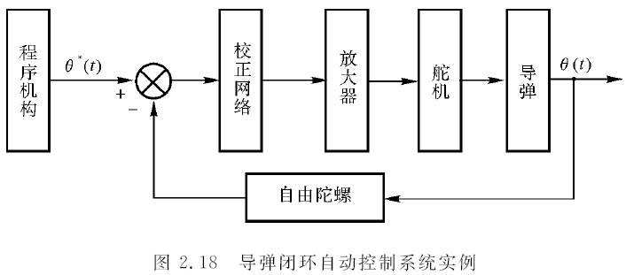

Slide 38
Northwestern Polytechnical University
西北工业大学 航天学院
2.3 导弹控制的基本原理
控制系统组成原理
姿态控制
速度控制
过载控制
Notes:
无人机长时间、高轨道、远距离的续航需求，对无人机的飞行可靠性提出了更高的要求。
而提高飞行可靠性的途径有三种：提高元部件的可靠性、发展容错控制技术和加强维修措施。提高元部件的可靠性虽然可以提高系统的可靠性，但是元部件可靠性的提高不可能一蹴而就，而且，通过元部件可靠性来提高系统可靠性的能力毕竟有限。加强维修措施包括事前检测和事后修理，同样无法改变飞行可靠性。因此，发展容错控制技术显得尤为必要，它可以提高无人机飞行的可靠性。

Slide 39
Northwestern Polytechnical University
西北工业大学 航天学院
2.3 导弹控制的基本原理
姿态控制系统：稳定和控制姿态运动
功能
特点
原理
Notes:
无人机长时间、高轨道、远距离的续航需求，对无人机的飞行可靠性提出了更高的要求。
而提高飞行可靠性的途径有三种：提高元部件的可靠性、发展容错控制技术和加强维修措施。提高元部件的可靠性虽然可以提高系统的可靠性，但是元部件可靠性的提高不可能一蹴而就，而且，通过元部件可靠性来提高系统可靠性的能力毕竟有限。加强维修措施包括事前检测和事后修理，同样无法改变飞行可靠性。因此，发展容错控制技术显得尤为必要，它可以提高无人机飞行的可靠性。

Slide 40
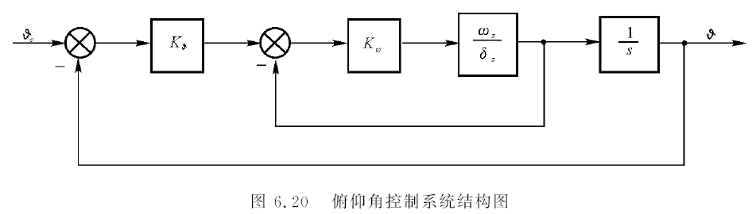

Slide 41
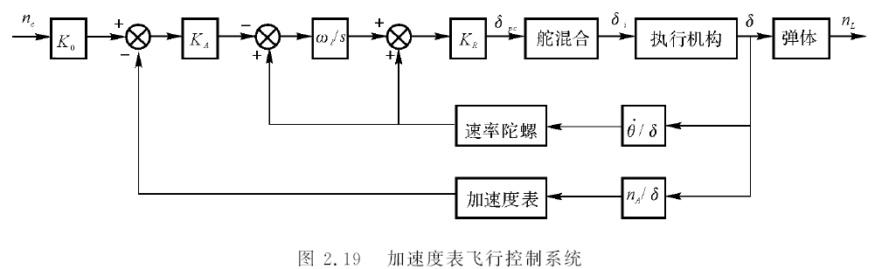
Northwestern Polytechnical University
西北工业大学 航天学院
2.3 导弹控制的基本原理
过载控制系统：控制过载
Notes:
无人机长时间、高轨道、远距离的续航需求，对无人机的飞行可靠性提出了更高的要求。
而提高飞行可靠性的途径有三种：提高元部件的可靠性、发展容错控制技术和加强维修措施。提高元部件的可靠性虽然可以提高系统的可靠性，但是元部件可靠性的提高不可能一蹴而就，而且，通过元部件可靠性来提高系统可靠性的能力毕竟有限。加强维修措施包括事前检测和事后修理，同样无法改变飞行可靠性。因此，发展容错控制技术显得尤为必要，它可以提高无人机飞行的可靠性。

Slide 42
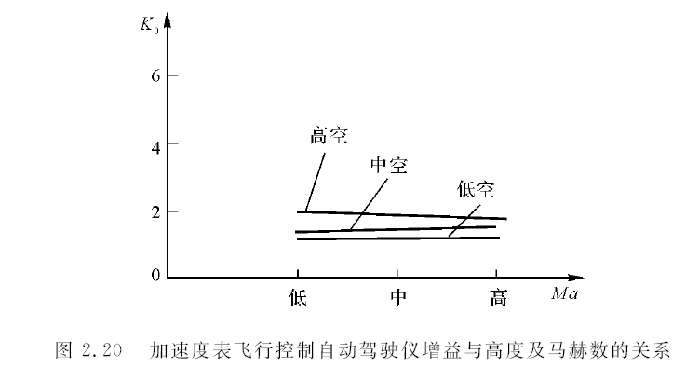

Slide 43
Northwestern Polytechnical University
西北工业大学 航天学院
2.3 导弹控制的基本原理
速度控制系统：实现对速度的控制
亚声速导弹加、减速指标
超声速导弹加、减速指标
亚声速常用马赫到最大马赫
Notes:
无人机长时间、高轨道、远距离的续航需求，对无人机的飞行可靠性提出了更高的要求。
而提高飞行可靠性的途径有三种：提高元部件的可靠性、发展容错控制技术和加强维修措施。提高元部件的可靠性虽然可以提高系统的可靠性，但是元部件可靠性的提高不可能一蹴而就，而且，通过元部件可靠性来提高系统可靠性的能力毕竟有限。加强维修措施包括事前检测和事后修理，同样无法改变飞行可靠性。因此，发展容错控制技术显得尤为必要，它可以提高无人机飞行的可靠性。

Slide 44
Northwestern Polytechnical University
西北工业大学 航天学院
2.4 导弹火力控制系统基本原理
定义：控制发射器瞄准和设计的整套设备
功用和组成
地面火控原理
分类
机载火控原理
攻击区及计算
Notes:
无人机长时间、高轨道、远距离的续航需求，对无人机的飞行可靠性提出了更高的要求。
而提高飞行可靠性的途径有三种：提高元部件的可靠性、发展容错控制技术和加强维修措施。提高元部件的可靠性虽然可以提高系统的可靠性，但是元部件可靠性的提高不可能一蹴而就，而且，通过元部件可靠性来提高系统可靠性的能力毕竟有限。加强维修措施包括事前检测和事后修理，同样无法改变飞行可靠性。因此，发展容错控制技术显得尤为必要，它可以提高无人机飞行的可靠性。

Slide 45
Northwestern Polytechnical University
西北工业大学 航天学院
2.4 导弹火力控制系统基本原理
功用
对目标定位跟踪
瞄准、开火
控制发射全过程
解算射击诸元
Notes:
无人机长时间、高轨道、远距离的续航需求，对无人机的飞行可靠性提出了更高的要求。
而提高飞行可靠性的途径有三种：提高元部件的可靠性、发展容错控制技术和加强维修措施。提高元部件的可靠性虽然可以提高系统的可靠性，但是元部件可靠性的提高不可能一蹴而就，而且，通过元部件可靠性来提高系统可靠性的能力毕竟有限。加强维修措施包括事前检测和事后修理，同样无法改变飞行可靠性。因此，发展容错控制技术显得尤为必要，它可以提高无人机飞行的可靠性。

Slide 46
Northwestern Polytechnical University
西北工业大学 航天学院
2.4 导弹火力控制系统基本原理
组成
目标探测和
跟踪系统
操作控制台
导航设备和
大气参数测量系统
发射装置的位置
控制系统
火力控制计算机系统
Notes:
无人机长时间、高轨道、远距离的续航需求，对无人机的飞行可靠性提出了更高的要求。
而提高飞行可靠性的途径有三种：提高元部件的可靠性、发展容错控制技术和加强维修措施。提高元部件的可靠性虽然可以提高系统的可靠性，但是元部件可靠性的提高不可能一蹴而就，而且，通过元部件可靠性来提高系统可靠性的能力毕竟有限。加强维修措施包括事前检测和事后修理，同样无法改变飞行可靠性。因此，发展容错控制技术显得尤为必要，它可以提高无人机飞行的可靠性。

Slide 47
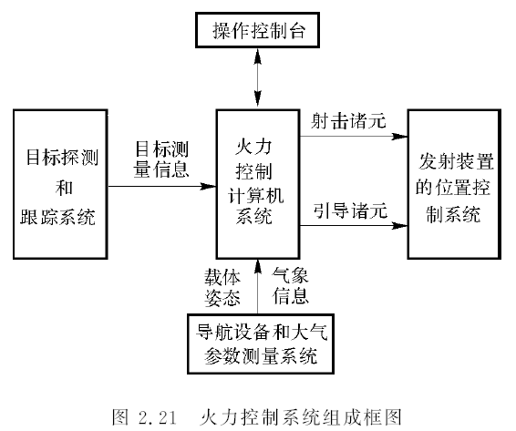

Slide 48
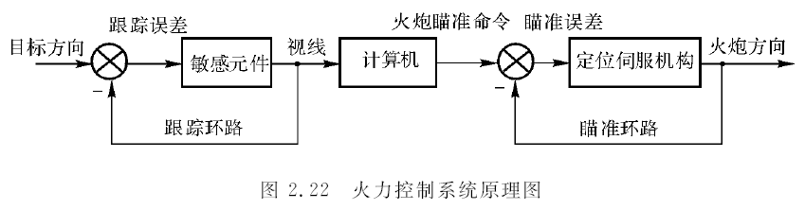

Slide 49
Northwestern Polytechnical University
西北工业大学 航天学院
2.4 导弹火力控制系统基本原理
火控分类
按数据率分类
按被控武器载体
按测量的数据分类
按武器种类
按功能综合程度
按采用的计算机类型
Notes:
无人机长时间、高轨道、远距离的续航需求，对无人机的飞行可靠性提出了更高的要求。
而提高飞行可靠性的途径有三种：提高元部件的可靠性、发展容错控制技术和加强维修措施。提高元部件的可靠性虽然可以提高系统的可靠性，但是元部件可靠性的提高不可能一蹴而就，而且，通过元部件可靠性来提高系统可靠性的能力毕竟有限。加强维修措施包括事前检测和事后修理，同样无法改变飞行可靠性。因此，发展容错控制技术显得尤为必要，它可以提高无人机飞行的可靠性。

Slide 50
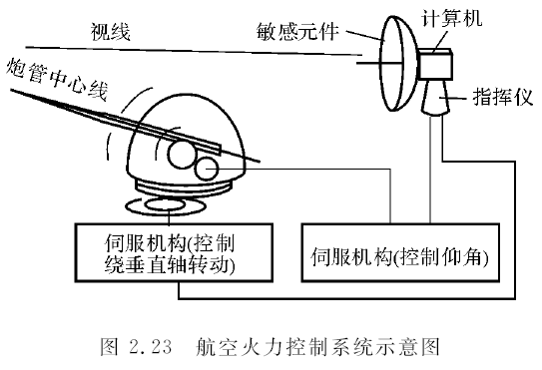

Slide 51
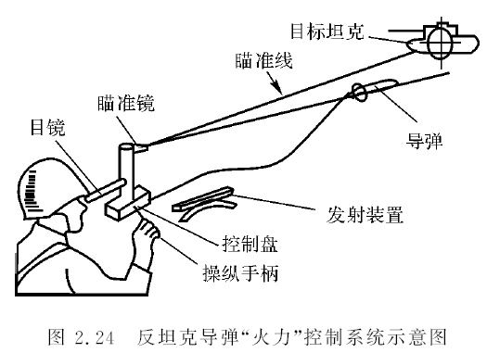

Slide 52
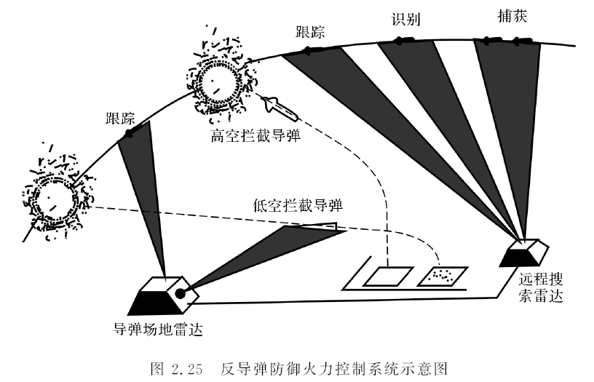

Slide 53
Northwestern Polytechnical University
西北工业大学 航天学院
2.4 导弹火力控制系统基本原理
攻击区及其计算
攻击区和发射区
攻击区类型
概念
高度攻击区
发射角水平攻击区
进入角水平攻击区
Notes:
无人机长时间、高轨道、远距离的续航需求，对无人机的飞行可靠性提出了更高的要求。
而提高飞行可靠性的途径有三种：提高元部件的可靠性、发展容错控制技术和加强维修措施。提高元部件的可靠性虽然可以提高系统的可靠性，但是元部件可靠性的提高不可能一蹴而就，而且，通过元部件可靠性来提高系统可靠性的能力毕竟有限。加强维修措施包括事前检测和事后修理，同样无法改变飞行可靠性。因此，发展容错控制技术显得尤为必要，它可以提高无人机飞行的可靠性。

Slide 54
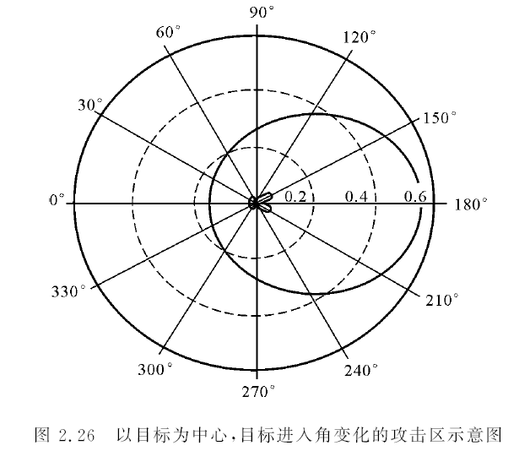

Slide 55
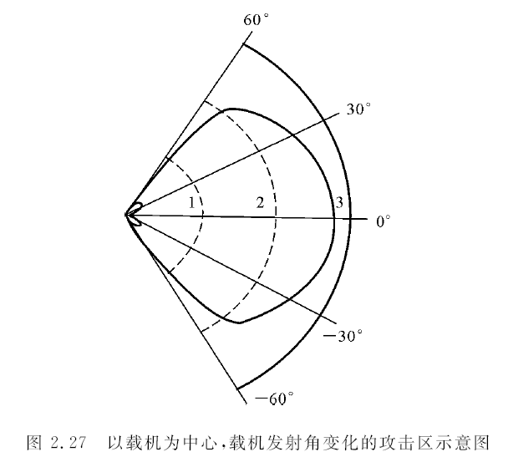

Slide 56
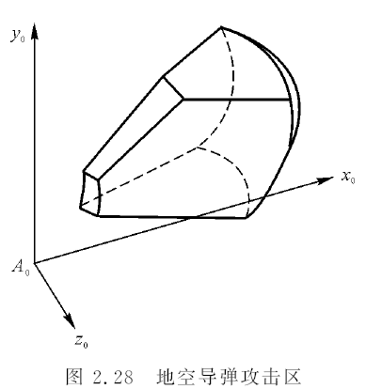

Slide 57
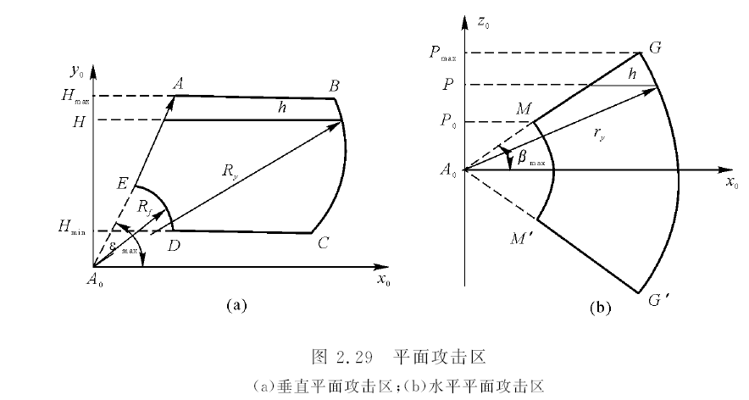

Slide 58
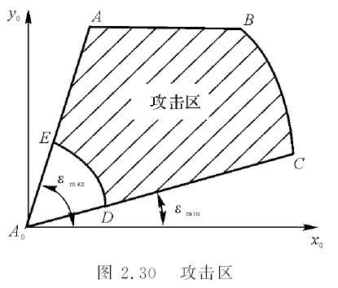

Slide 59
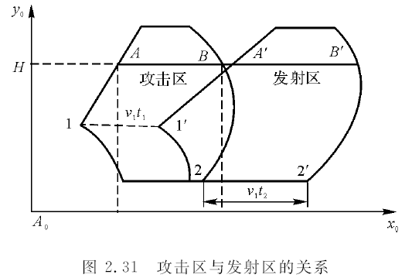

Slide 60
Northwestern Polytechnical University
西北工业大学 航天学院
2.4 导弹火力控制系统基本原理
机载火控原理
工作过程
分类：按载机用途
基本功能
组成
Notes:
无人机长时间、高轨道、远距离的续航需求，对无人机的飞行可靠性提出了更高的要求。
而提高飞行可靠性的途径有三种：提高元部件的可靠性、发展容错控制技术和加强维修措施。提高元部件的可靠性虽然可以提高系统的可靠性，但是元部件可靠性的提高不可能一蹴而就，而且，通过元部件可靠性来提高系统可靠性的能力毕竟有限。加强维修措施包括事前检测和事后修理，同样无法改变飞行可靠性。因此，发展容错控制技术显得尤为必要，它可以提高无人机飞行的可靠性。

Slide 61
Northwestern Polytechnical University
西北工业大学 航天学院
2.4 导弹火力控制系统基本原理
地面火控原理
经典导引方法
基本要求（4个）
最优导引方法
Notes:
无人机长时间、高轨道、远距离的续航需求，对无人机的飞行可靠性提出了更高的要求。
而提高飞行可靠性的途径有三种：提高元部件的可靠性、发展容错控制技术和加强维修措施。提高元部件的可靠性虽然可以提高系统的可靠性，但是元部件可靠性的提高不可能一蹴而就，而且，通过元部件可靠性来提高系统可靠性的能力毕竟有限。加强维修措施包括事前检测和事后修理，同样无法改变飞行可靠性。因此，发展容错控制技术显得尤为必要，它可以提高无人机飞行的可靠性。

Slide 62
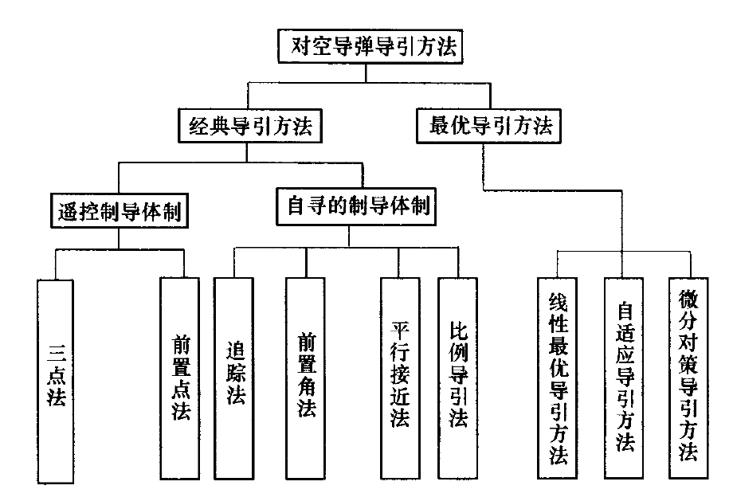
图 2.32 防空导弹导引方法分类图

Slide 63
谢谢！
Notes:
我的汇报结束，再次谢谢大家！

